Slide 1
Seminar uke 3 ☺

Slide 2
Pensum for denne uka
Lister
Nøstede lister
Mengder
Ordbøker

Slide 3
Lister
Hva er en liste? Hvilke funksjoner har den?
  Null-indeksert
  Kan inneholde alle typer verdier
  Dynamisk størrelse
Hvordan opprette en liste?
  Live-kode
Liste-funksjoner
  Len(listenavn) – returnerer lengden av lista (antall elementer)
  Element in listenavn – sjekker om elementet er i lista (True/False)
  .count(element) – returnerer antallet av gitt element i lista

Slide 4
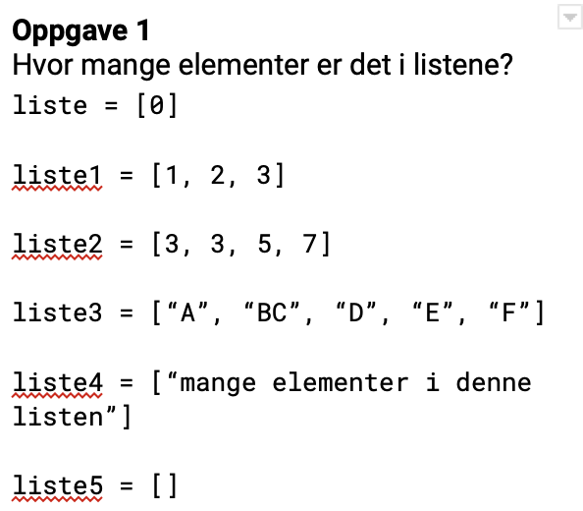

Slide 5
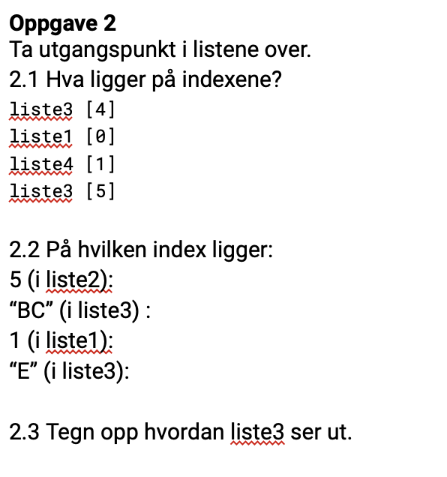
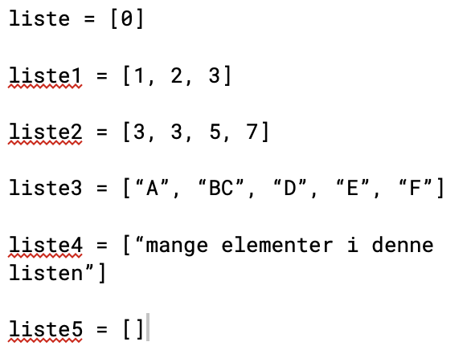

Slide 6
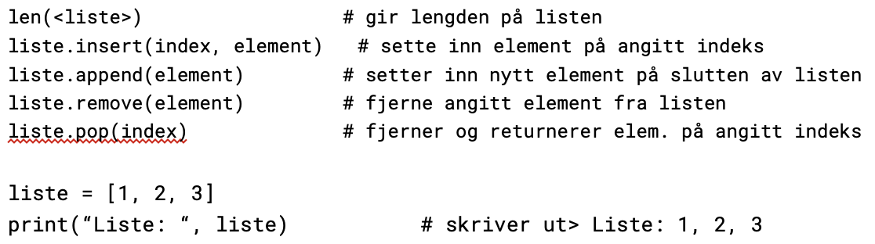
Listeoperasjoner

Slide 7
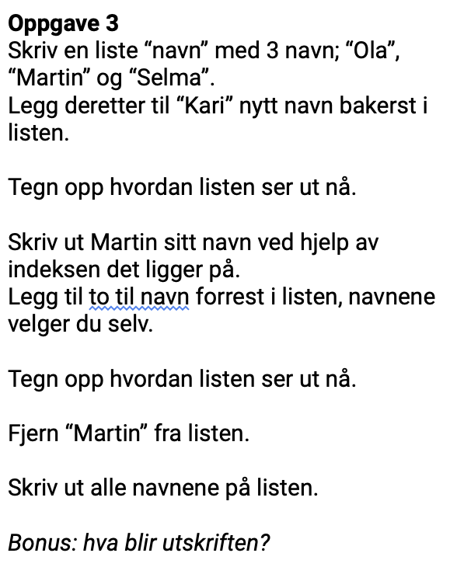

Slide 8
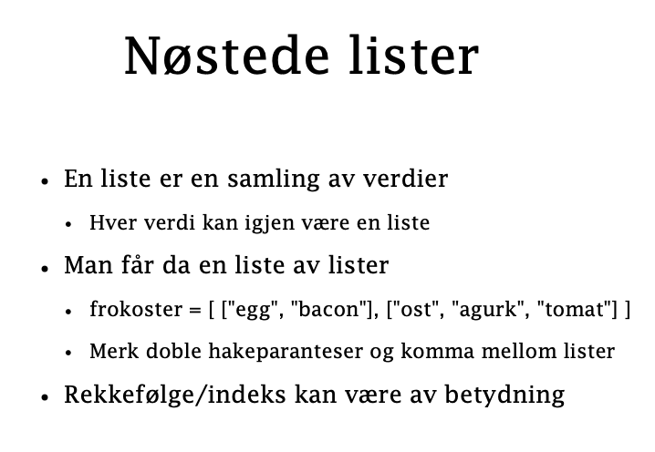

Slide 9
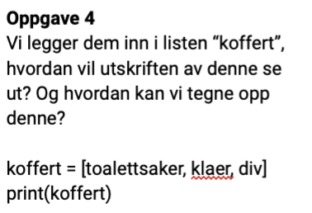
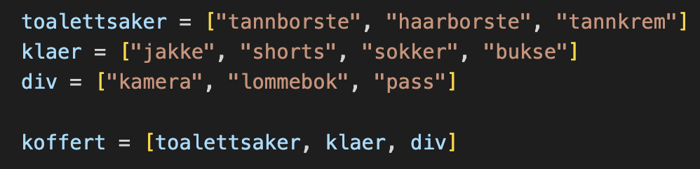

Slide 10



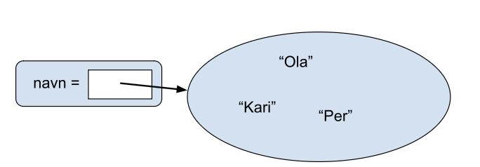
Mengder
Lages nesten likt som en liste:
  Tom mengde lages slik:
  IKKE:
Eksempel:
Uten duplikater
Mengder har ingen spesifikk rekkefølge på elementene; ingen indeksering.

Slide 11
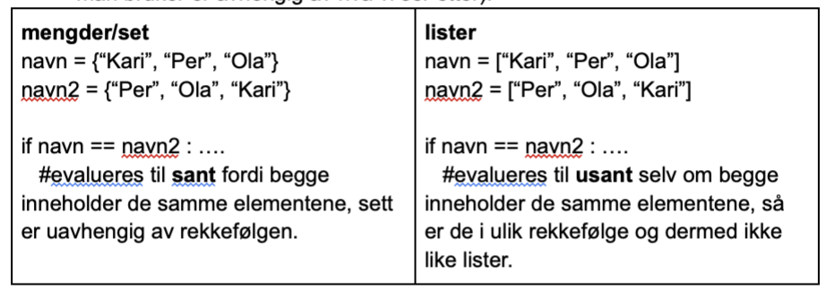
Mengder 2
Fordelen med mengder fremfor lister er at operasjoner på dem er mye raskere enn operasjoner på lister
Sjekke om to sett er like:

Slide 12
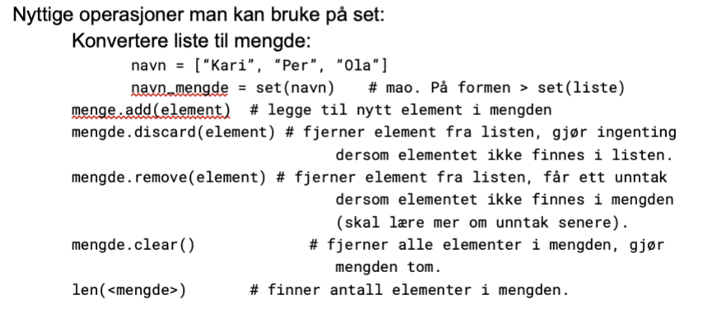

Slide 13

Ordbøker
Hva er en ordbok? Hvordan bruker du en ordbok?
En ordbok (dictionary) er en beholder som holder på par av nøkler og verdier. Hver nøkkel i ordboken er knyttet til én verdi.
Syntaks:
  Tom ordbok:
Eksempel:
Istedenfor å bruke indeksering (som i lister), bruker man nøkkelen for å hente ut verdier

Slide 14
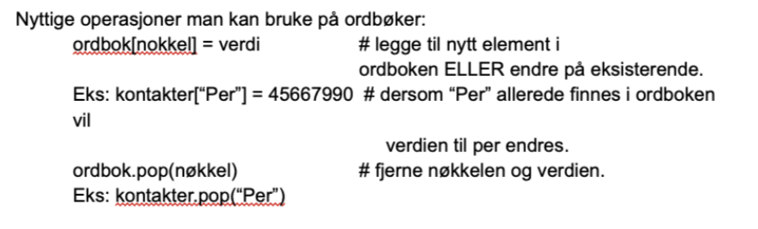

Slide 15
